Slide 1
Додаток Н
Презентація
Розвиток фрагменту електричної мережі Ямпільського району

Slide 2
Граф електричної мережі Ямпільського району

Slide 3
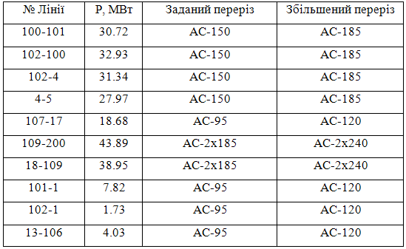

Slide 4
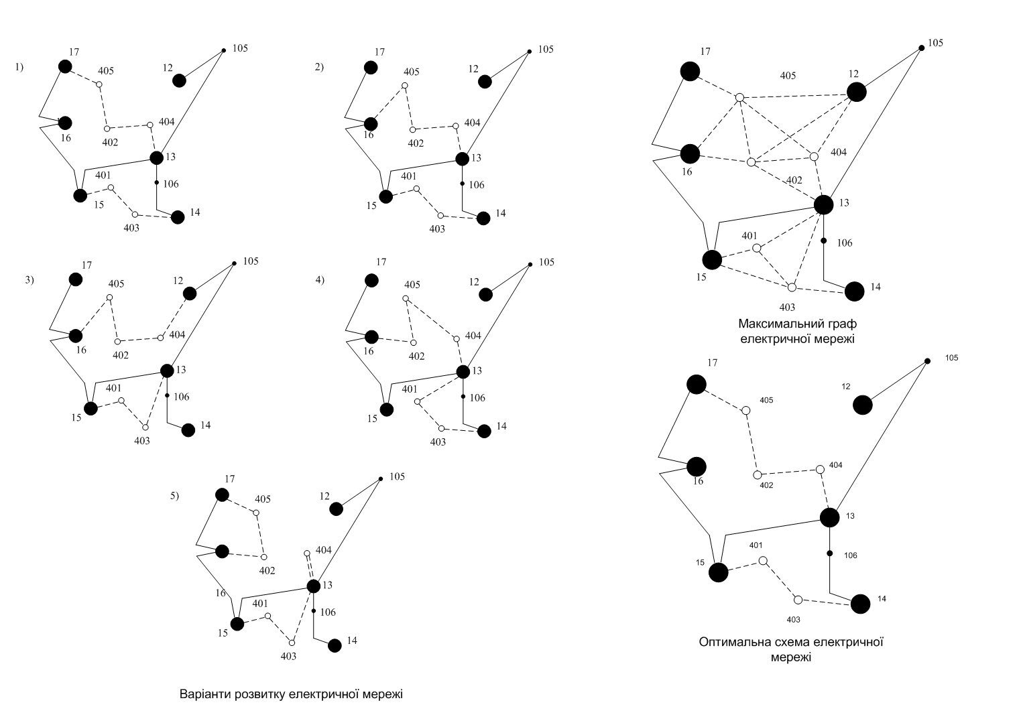

Slide 5
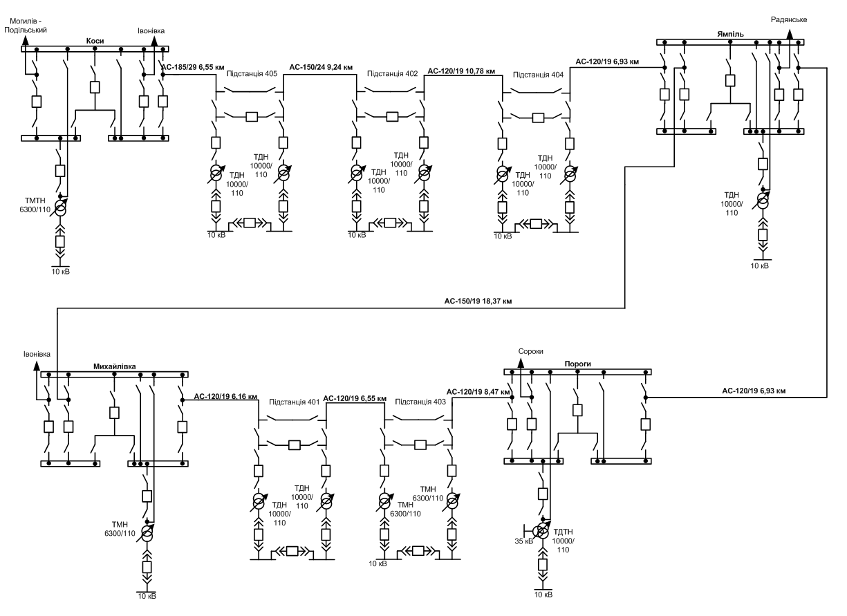

Slide 6
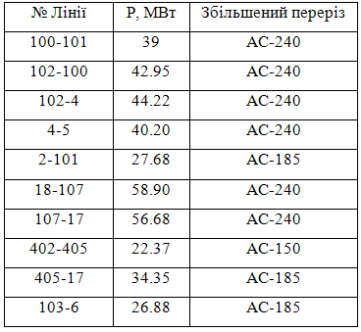

Slide 7
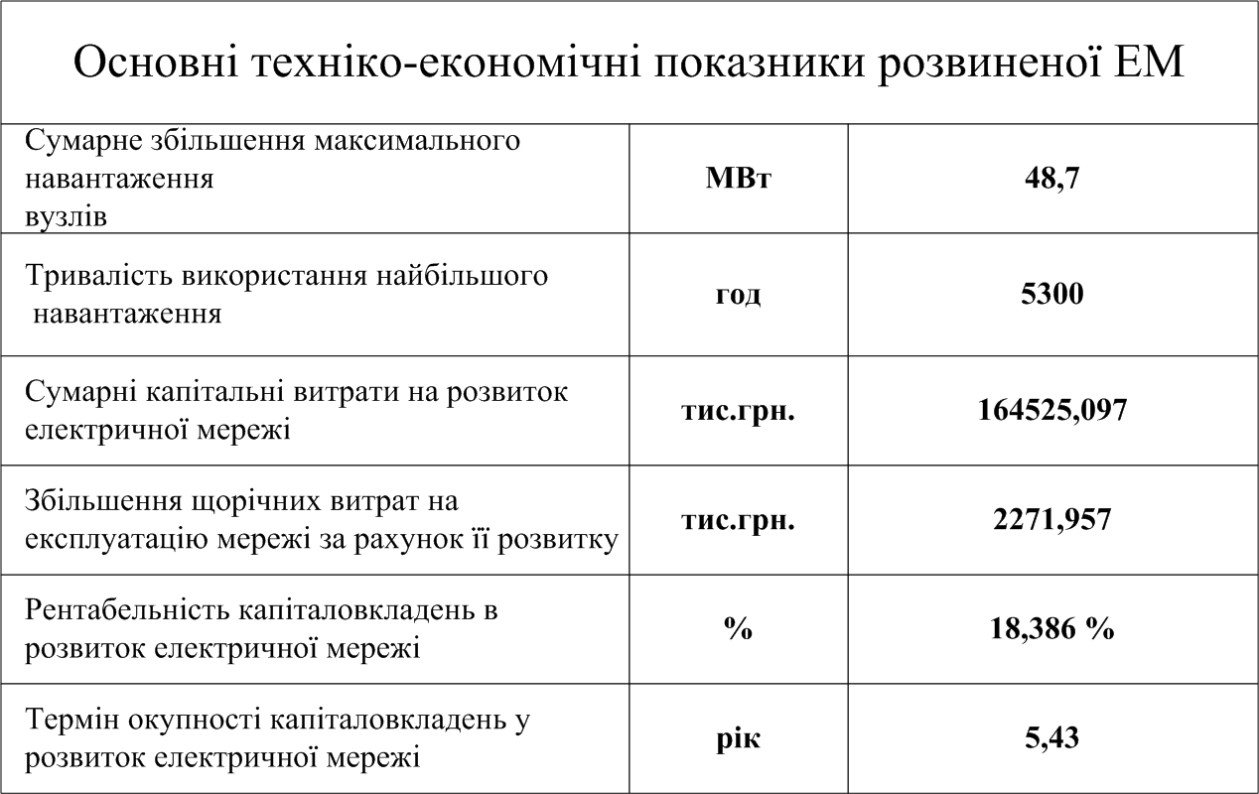

Slide 8
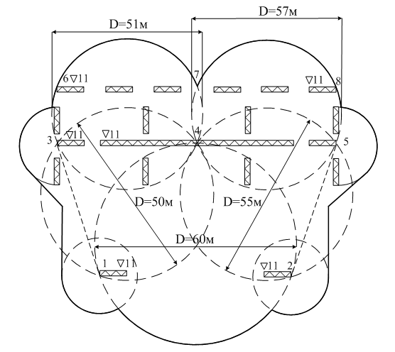
Грозозахист підстанції

Slide 9
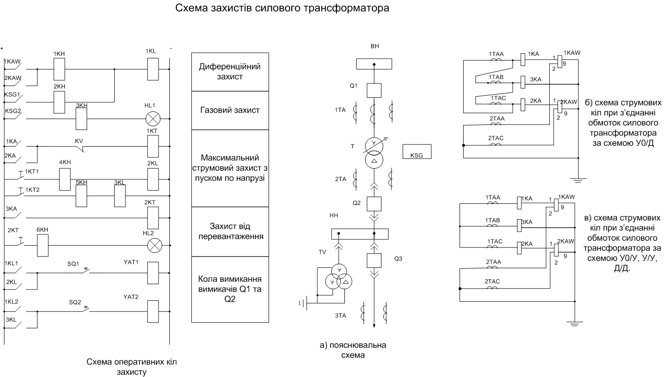

Slide 10
Дякую за увагу!

